Slide 1

§2.2 系统微分方程的
建立与求解

Slide 2
主要内容
复习求解系统微分方程的经典法
物理系统的模型
微分方程的列写
n阶线性时不变系统的描述
求解系统微分方程的经典法

Slide 3
一．物理系统的模型
许多实际系统可以用线性系统来模拟。
若系统的参数不随时间而改变，则该系统可以用线性常系数微分方程来描述。

Slide 4

二．微分方程的列写
根据实际系统的物理特性列写系统的微分方程。
对于电路系统，主要是根据元件特性约束和网络拓扑约束列写系统的微分方程。
元件特性约束：表征元件特性的关系式。例如二端元件电阻，电容，电感各自的电压与电流的关系，以及四端元件互感的初、次级电压与电流的关系等等。
网络拓扑约束：由网络结构决定的电压电流约束关系,
KCL,KVL.

Slide 5
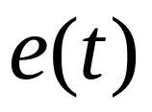
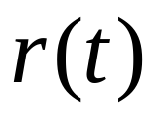
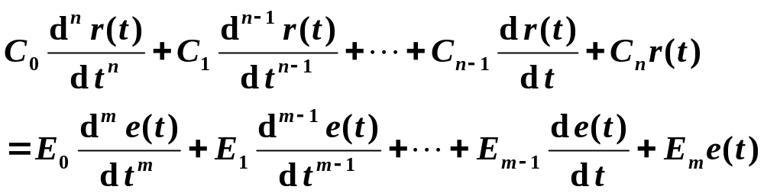
三．n阶线性时不变系统的描述
一个线性系统，其激励信号 与响应信号 之间的关系，可以用下列形式的微分方程式来描述
若系统为时不变的，则C，E均为常数，此方程为常系数的n阶线性常微分方程。
阶次：方程的阶次由独立的动态元件的个数决定。

Slide 6
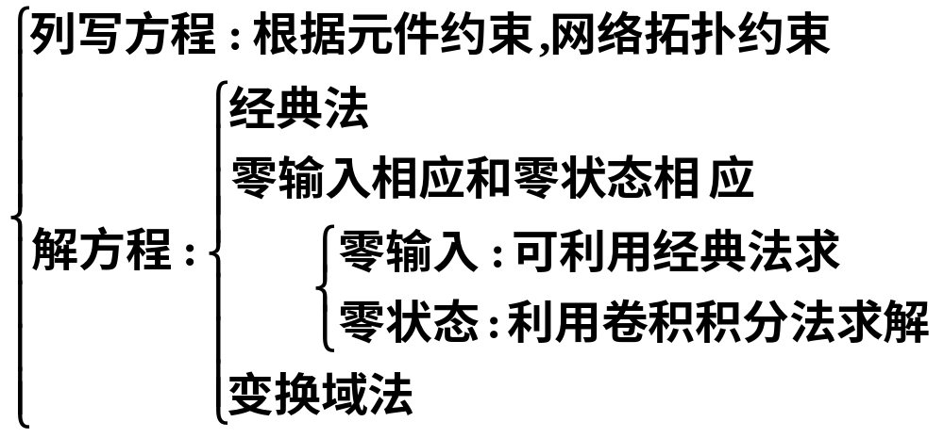
四．求解系统微分方程的经典法
分析系统的方法：列写方程，求解方程。
求解方程时域经典法就是：齐次解+特解。

Slide 7
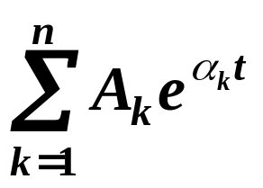

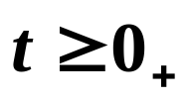
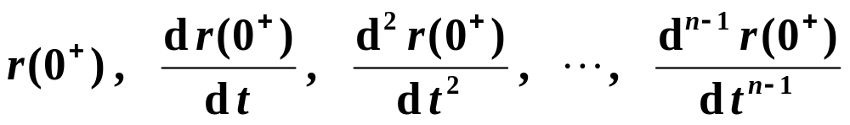
经典法
齐次解：由特征方程→求出特征根→写出齐次解形式
注意重根情况处理方法。
特 解：根据微分方程右端函数式形式，设含待定系
数的特解函数式→代入原方程，比较系数
定出特解。
全 解：齐次解+特解，由初始条件定出齐次解 。
我们一般将激励信号加入的时刻定义为0，响应为 时的方程的解，初始条件
初始条件的确定是此课程要解决的问题。

Slide 8



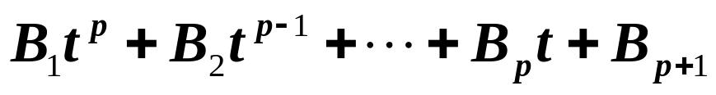






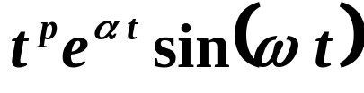
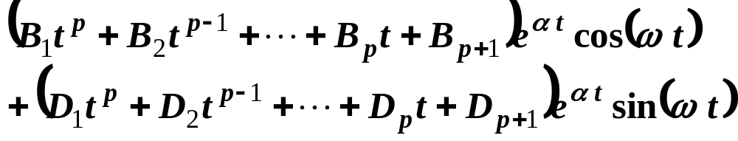
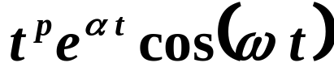
几种典型激励函数相应的特解
激励函数e(t)
响应函数r(t)的特解

